Slide 1
Занятие 23
Как сделать звук громче?
Задачи:
обобщить представления детей о физическом явлении – звуке.

Slide 2
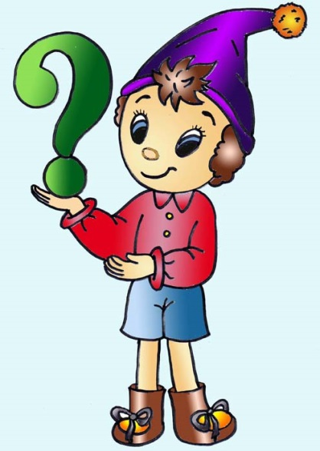
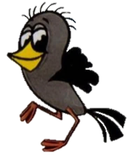
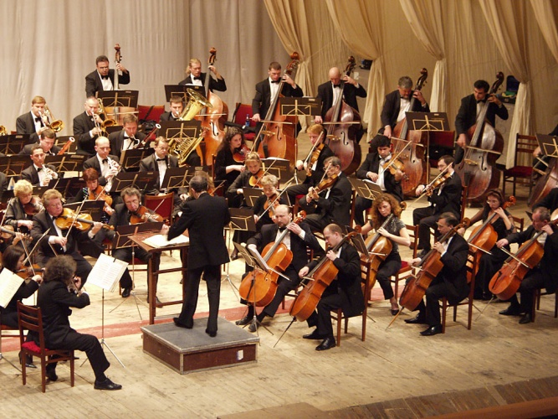
Придумано кем-то просто и мудро –
При встрече здороваться: «Доброе утро!»
«Доброе утро!» – солнцу и птицам,
«Доброе утро!» улыбчивым лицам!

